Slide 1
Redes Neurais Artificiais
Adaline – Adaptive linear neuron
Prof. Keiji Yamanaka
Faculdade de Engenharia Elétrica – UFU

Slide 2
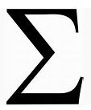
Adaline – Adaptive linear neuron
1
x₁
b
...
w₁
w_{i}
y = y_{liquido} = w₁x₁+w₂x₂+ … +w_{i}x_{i}+ ... + b
x_{i}
...
w_{n}
x_{n}
1) entradas e saidas contínuas
2) função de ativação: linear

Slide 3
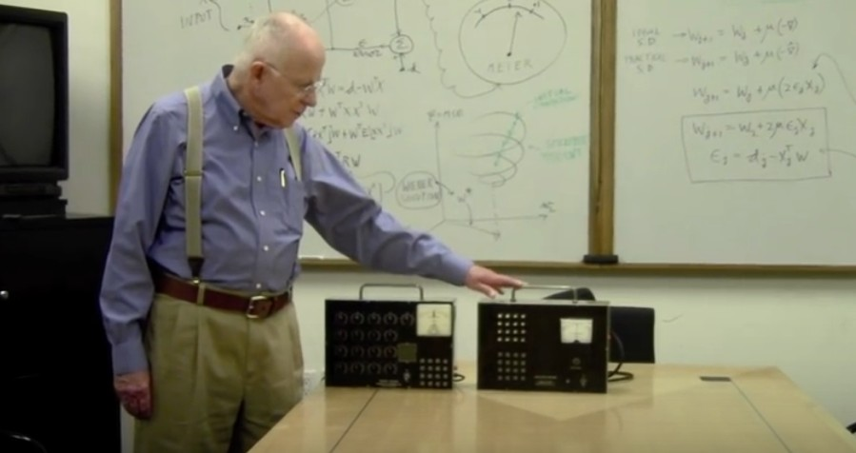
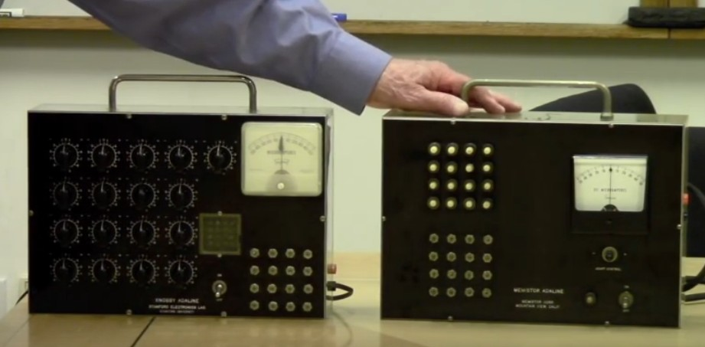
Adaline – Adaptive linear neuron
Neurônio desenvolvido e implementado por Bernard Widrow e Ted Hoff(doutorando) na Stanford University – 1960
https://www.youtube.com/watch?v=hc2Zj55j1zU

Slide 4
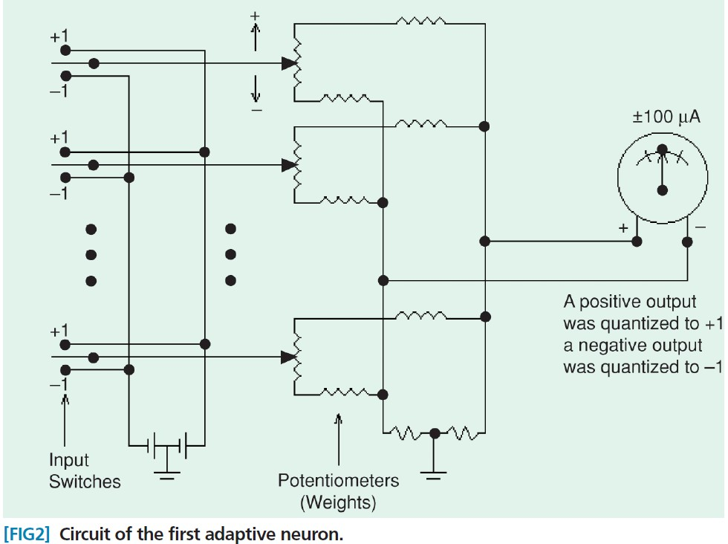
Adaline – Adaptive linear neuron

Slide 5
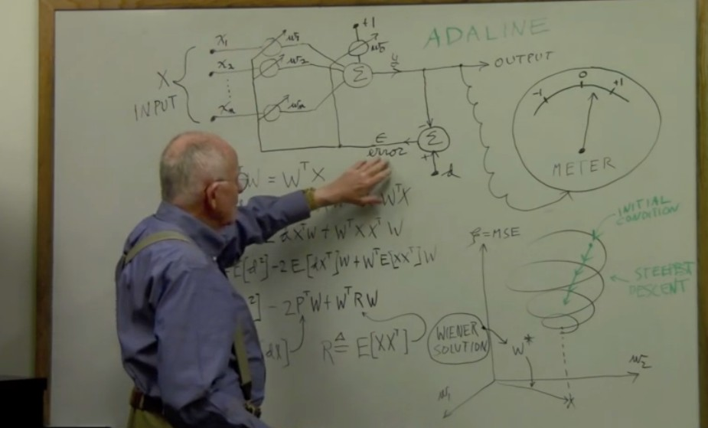
Adaline – Adaptive linear neuron

Slide 6
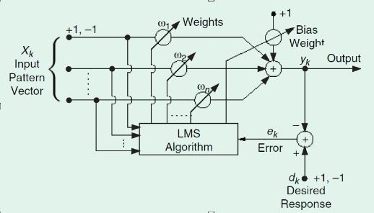
Adaline – Adaptive linear neuron
- Treinamento:

Slide 7
Adaline – Adaptive linear neuron
Algoritmo de treinamento: regra delta ou LMS(least mean square)
1) entradas e saidas contínuas
2) minimização do erro quadrático E = 0.5(t- y)²
3) atualização dos pesos: Δw_{i} = α(t-y)x_{i}
4) função de ativação: linear

Slide 8


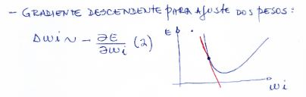






Gradiente descendente:

Slide 9
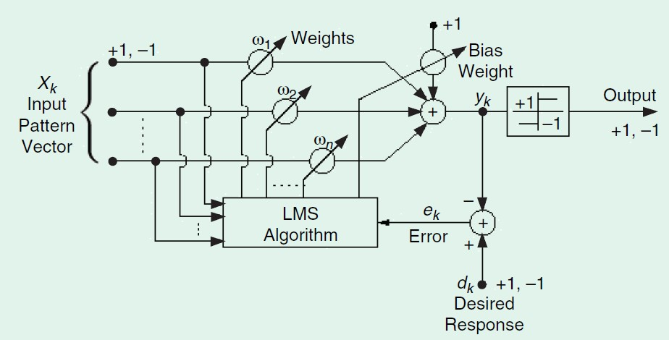
Adaline – Adaptive linear neuron
- Teste:

Slide 10
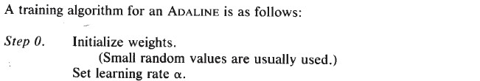
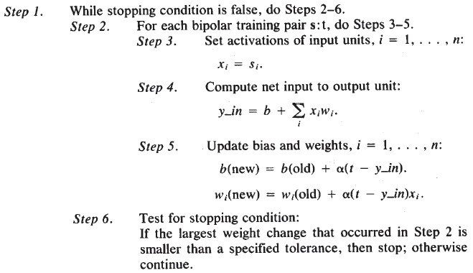
Adaline – Adaptive linear neuron
Algoritmo de treinamento:

Slide 11
Adaline - exemplo

Slide 12
Trabalho - Classificação de padrões usando Adaline
- Treinar um Adaline usando a base de dados B2 .
- Plotar o erro quadrático total durante o treinamento.
- Realizar o teste da rede neural treinada.

